Slide 1


程序设计思维与实践 Thinking and Practice in Programming
矩阵快速幂
内容负责：李子豪

Slide 2

课程脉络 The outline of course
1

Slide 3
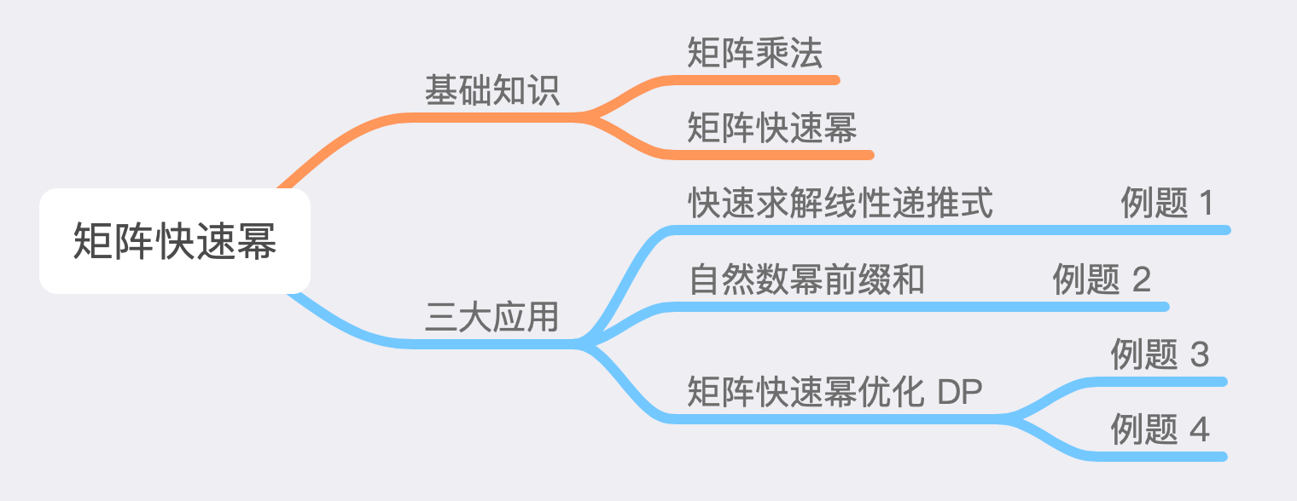
课程脉络 | 矩阵乘法 | 矩阵快速幂 | 求解线性递推 | 矩阵快速幂优化DP | 例3
课程脉络

Slide 4

矩阵乘法 Matrix multiplication
2

Slide 5
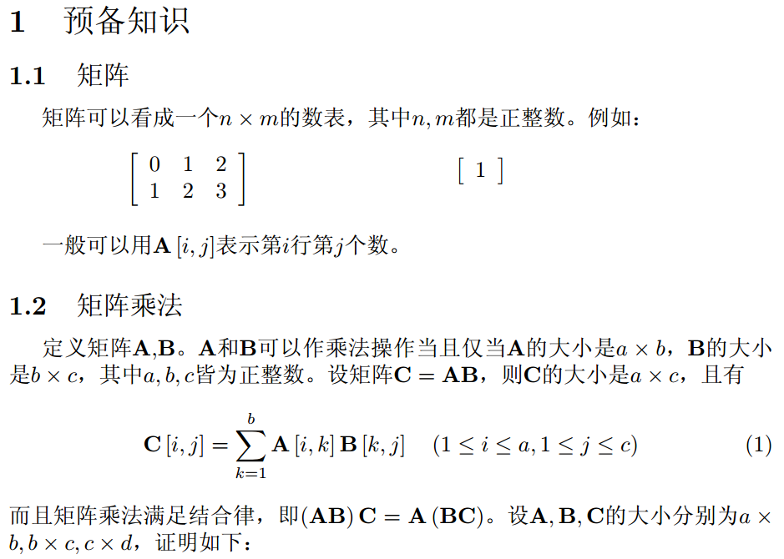
课程脉络 | 矩阵乘法 | 矩阵快速幂 | 求解线性递推 | 矩阵快速幂优化DP | 例3
矩阵乘法

Slide 6
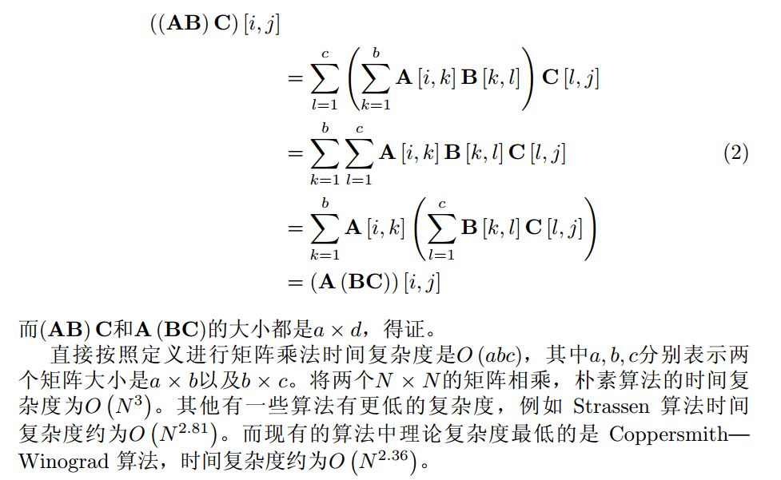
课程脉络 | 矩阵乘法 | 矩阵快速幂 | 求解线性递推 | 矩阵快速幂优化DP | 例3
矩阵A
矩阵B
矩阵C
矩阵乘法
a
b
c
b
c
d

Slide 7
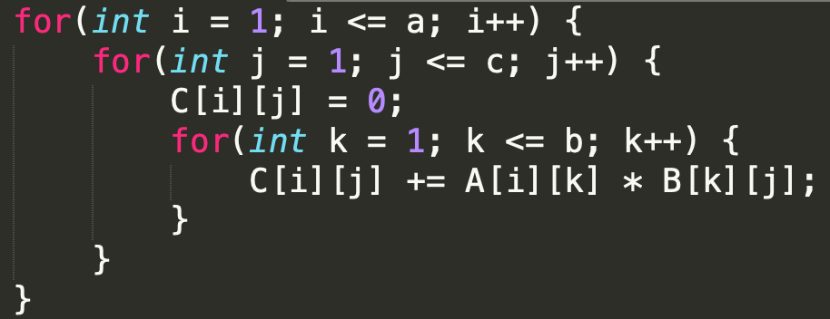
课程脉络 | 矩阵乘法 | 矩阵快速幂 | 求解线性递推 | 矩阵快速幂优化DP | 例3
矩阵乘法
矩阵 A，B 的大小分别为 a x b 和 b x c
设 C = AB，则 C 的大小为 a x c
多数情况下我们只会用到方阵，即 A、B 的大小都是 n x n

Slide 8
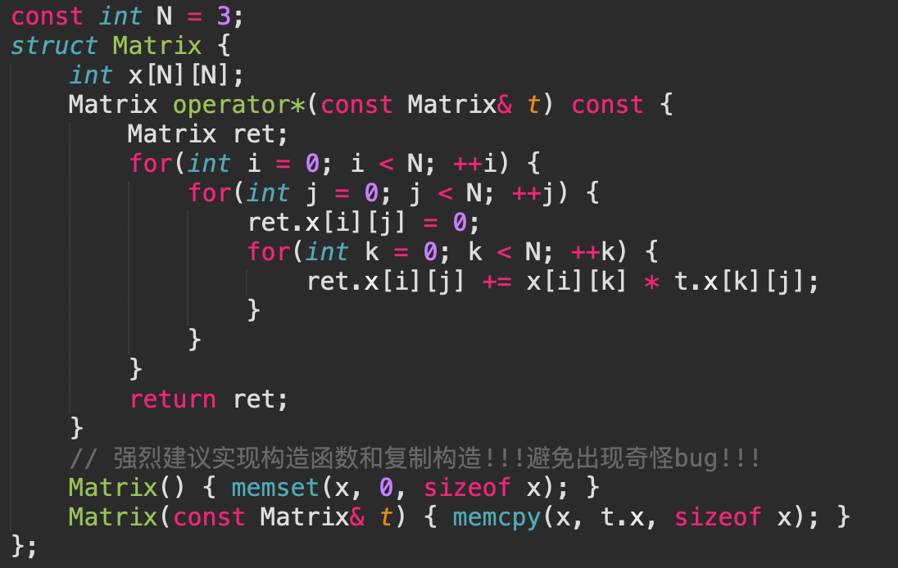
课程脉络 | 矩阵乘法 | 矩阵快速幂 | 求解线性递推 | 矩阵快速幂优化DP | 例3
矩阵乘法
推荐封装成一个结构体并且重载乘法运算符

Slide 9
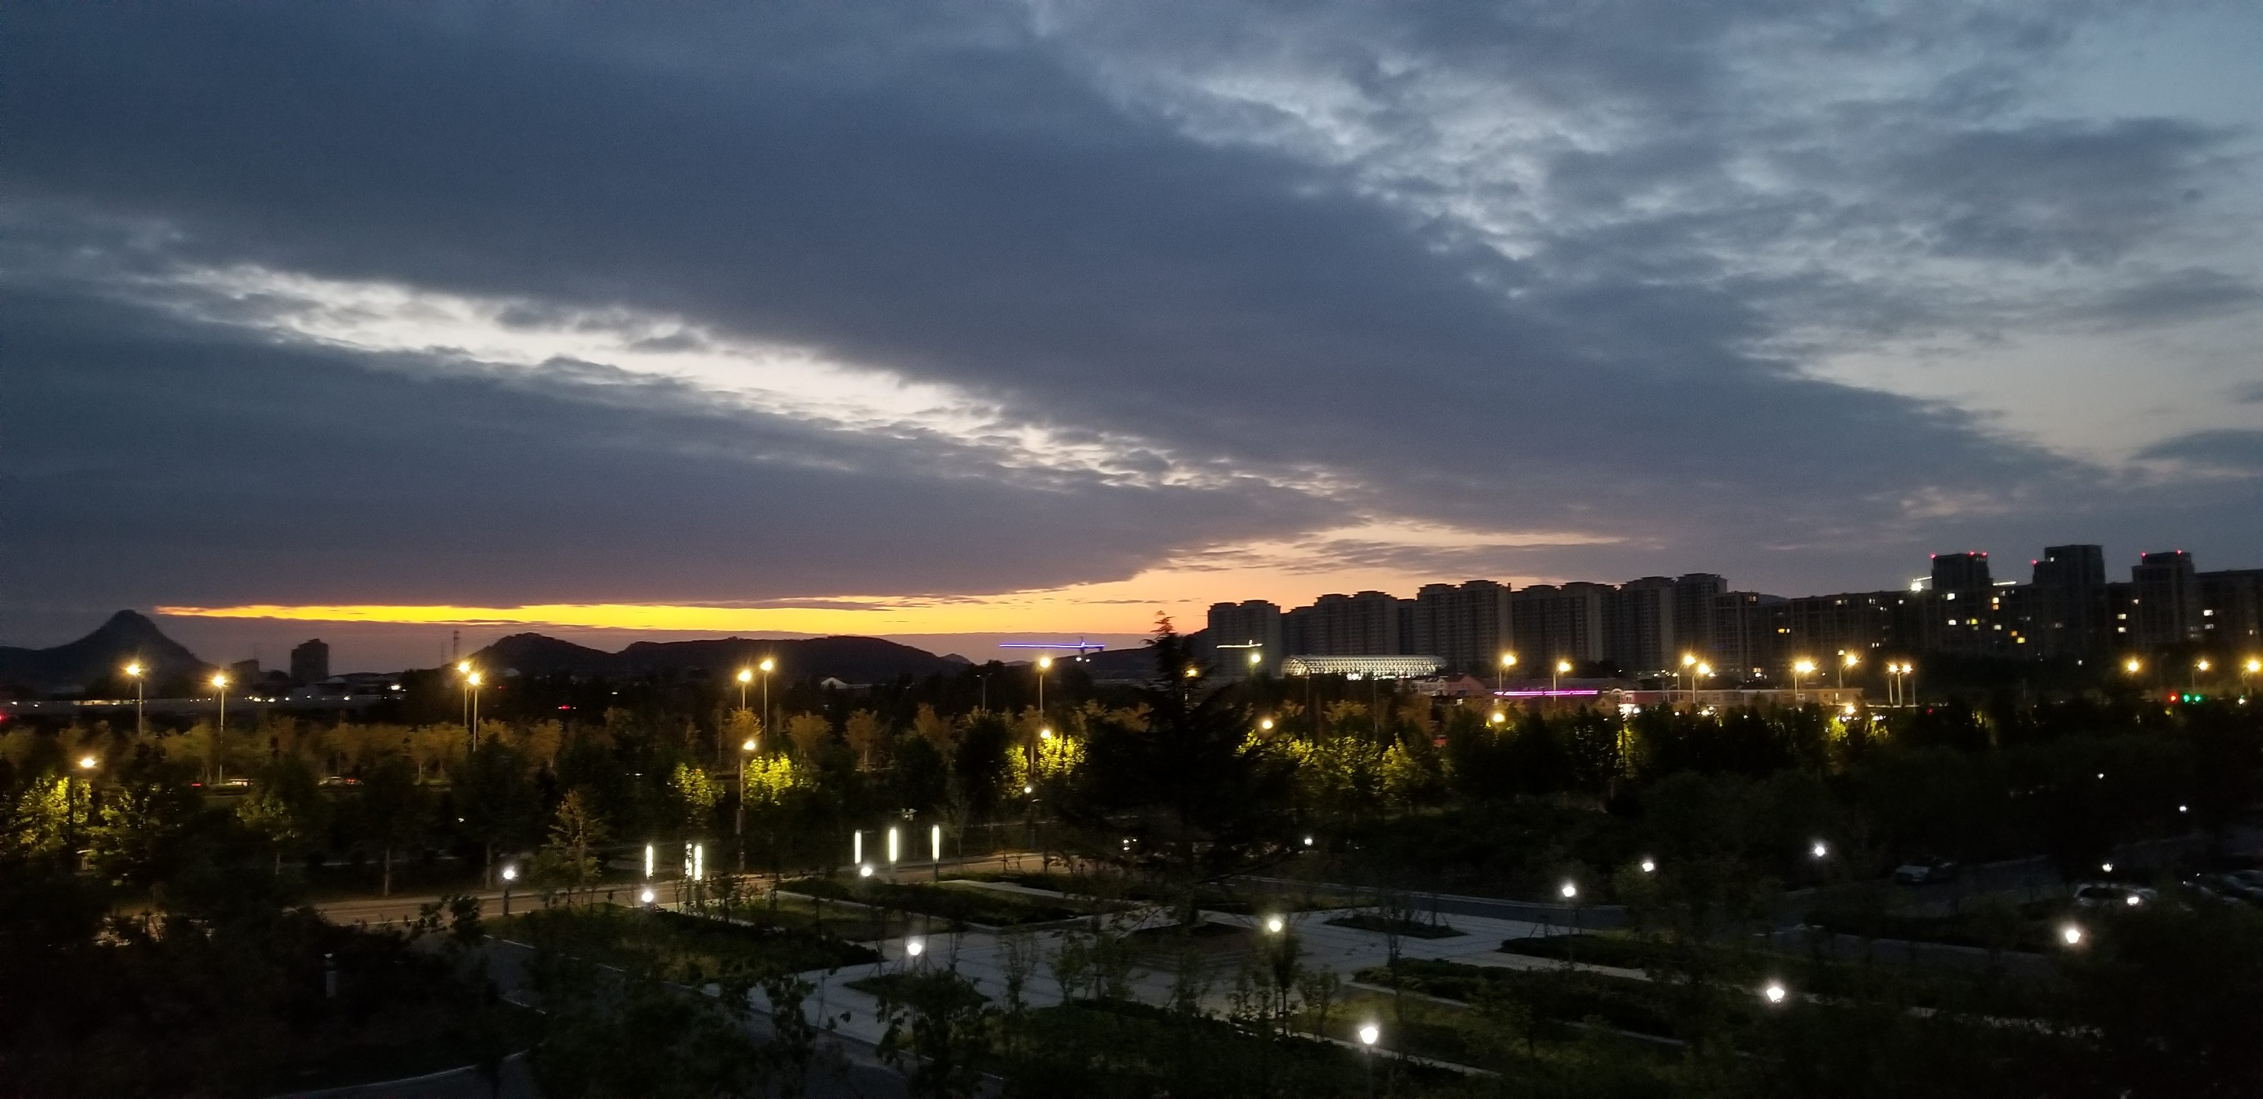
矩阵快速幂 Fast Power of Matrix
3

Slide 10
课程脉络 | 矩阵乘法 | 矩阵快速幂 | 求解线性递推 | 矩阵快速幂优化DP | 例3
矩阵快速幂
问题引入
给定矩阵 A，请快速计算出 A^n（n 个矩阵 A 相乘）的结果，输出的每个数都 % p

Slide 11
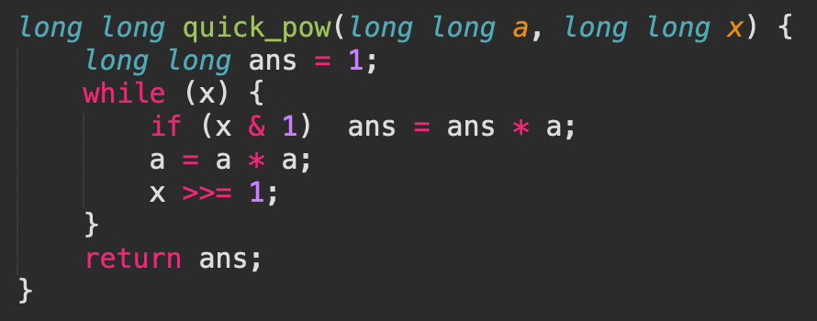
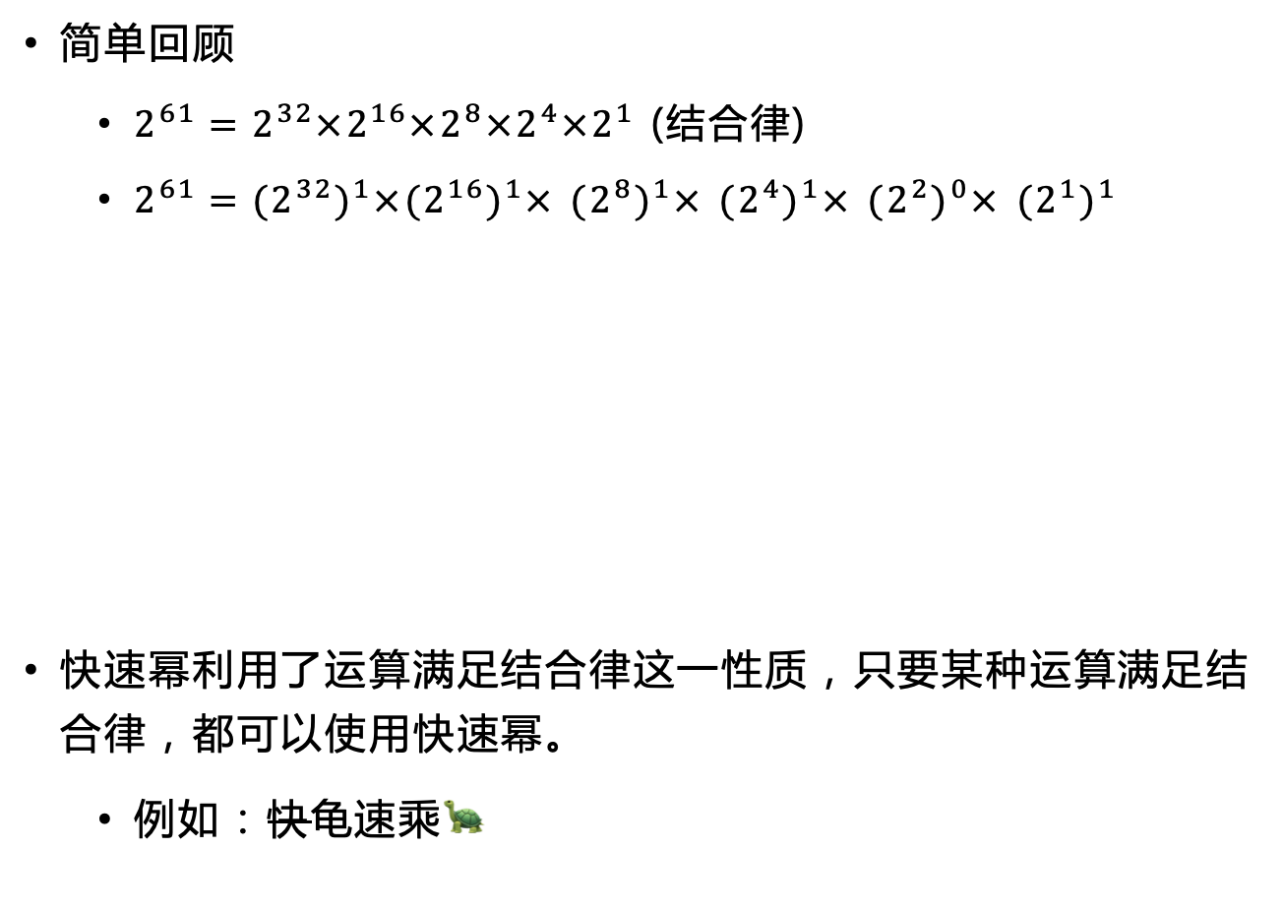
课程脉络 | 矩阵乘法 | 矩阵快速幂 | 求解线性递推 | 矩阵快速幂优化DP | 例3
矩阵快速幂
简单回顾
$2^{61}=2^{32}×2^{16}×2^{8}×2^{4}×2^{1}$ (结合律)
$2^{61}={{(2}^{32})}^{1}×{{(2}^{16})}^{1}×$ ${{(2}^{8})}^{1}×$ ${{(2}^{4})}^{1}×$ ${{(2}^{2})}^{0}×$ ${{(2}^{1})}^{1}$
快速幂利用了运算满足结合律这一性质，只要某种运算满足结合律，都可以使用快速幂。
例如：快龟速乘🐢

Slide 12
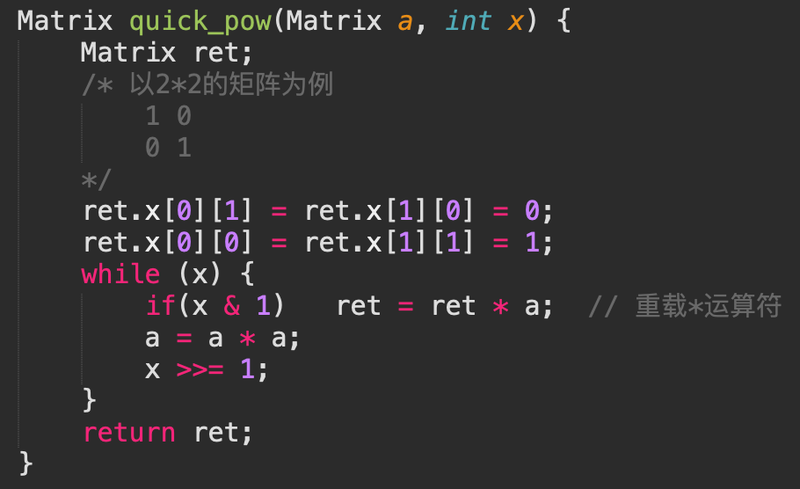

课程脉络 | 矩阵乘法 | 矩阵快速幂 | 求解线性递推 | 矩阵快速幂优化DP | 例3
矩阵快速幂
矩阵乘法运算也满足结合律
矩阵快速幂！
矩阵乘法中的单位元为单位矩阵 $E$
快速幂中的乘法替换成矩阵乘法

Slide 13
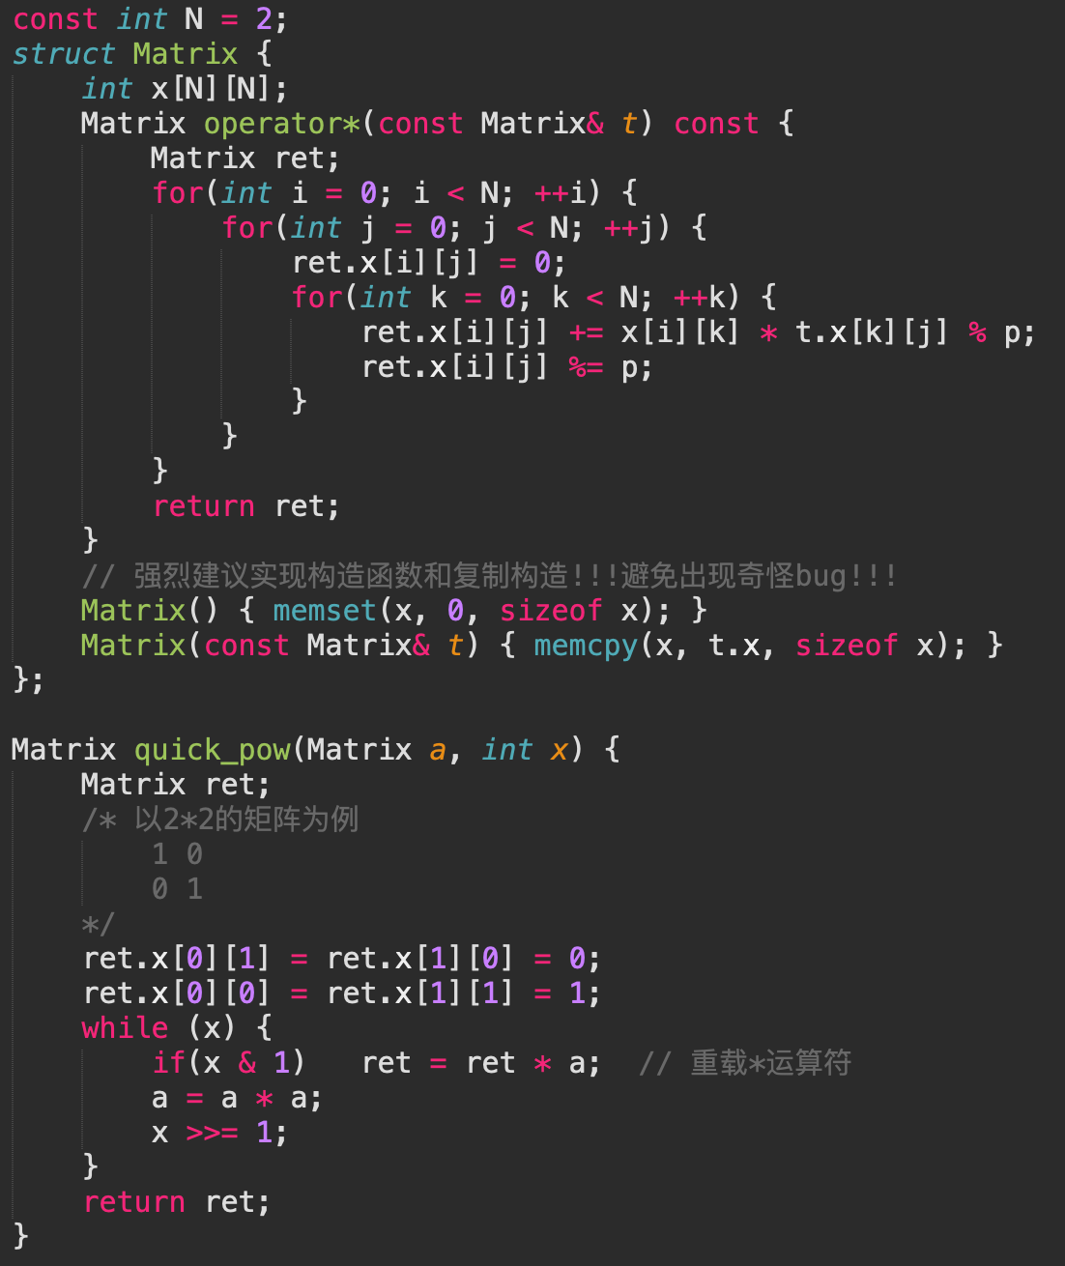
课程脉络 | 矩阵乘法 | 矩阵快速幂 | 求解线性递推 | 矩阵快速幂优化DP | 例3
矩阵快速幂

Slide 14
求解线性递推 Linear recursive
4

Slide 15

课程脉络 | 矩阵乘法 | 矩阵快速幂 | 求解线性递推 | 矩阵快速幂优化DP | 例3
求解线性递推
再说斐波那契
求解斐波那契第 N 项 % P 的余数
N ≤${10}^{9}$，P ≤${10}^{8}$
斐波那契数列

Slide 16
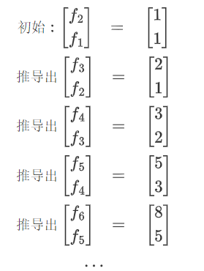
课程脉络 | 矩阵乘法 | 矩阵快速幂 | 求解线性递推 | 矩阵快速幂优化DP | 例3
求解线性递推
再说斐波那契
朴素做法：递推，维护两个数不断滚动
它是怎么推导的？

Slide 17


课程脉络 | 矩阵乘法 | 矩阵快速幂 | 求解线性递推 | 矩阵快速幂优化DP | 例3
求解线性递推
再说斐波那契
朴素做法：递推，维护两个数不断滚动
旧向量 新向量

Slide 18

课程脉络 | 矩阵乘法 | 矩阵快速幂 | 求解线性递推 | 矩阵快速幂优化DP | 例3
求解线性递推
再说斐波那契
朴素做法：递推，维护两个数不断滚动
旧向量 新向量

Slide 19
课程脉络 | 矩阵乘法 | 矩阵快速幂 | 求解线性递推 | 矩阵快速幂优化DP | 例3
求解线性递推
斐波那契数列
矩阵快速幂

Slide 20
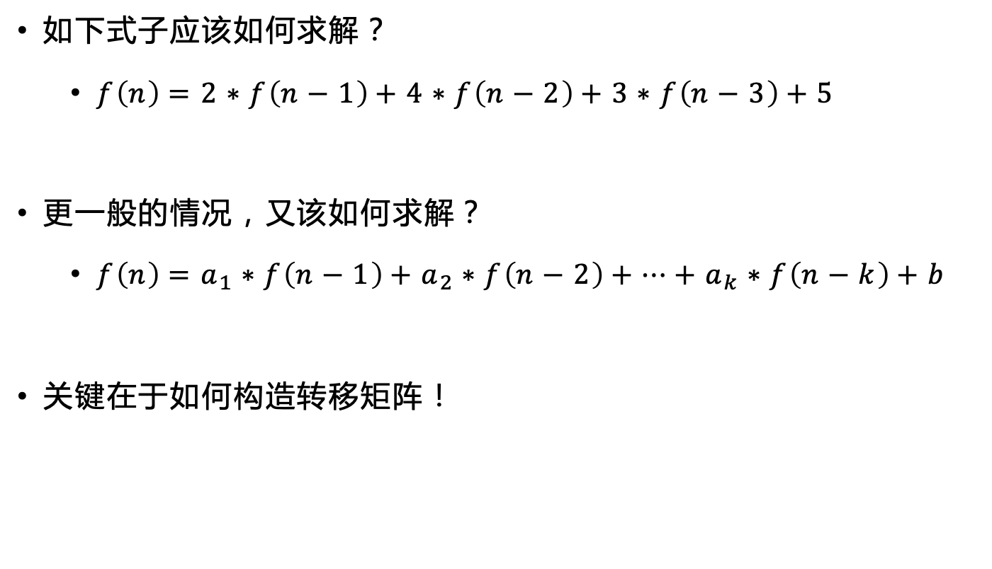
课程脉络 | 矩阵乘法 | 矩阵快速幂 | 求解线性递推 | 矩阵快速幂优化DP | 例3
求解线性递推
如下式子应该如何求解？
$f\left(n\right)=2∗f\left(n−1\right)+4∗f\left(n−2\right)+3∗f\left(n−3\right)+5$
更一般的情况，又该如何求解？
$f\left(n\right)=a_{1}∗f\left(n−1\right)+a_{2}∗f\left(n−2\right)+…+a_{k}∗f\left(n−k\right)+b$
关键在于如何构造转移矩阵！

Slide 21

自然数幂和 Sum of the power
5

Slide 22
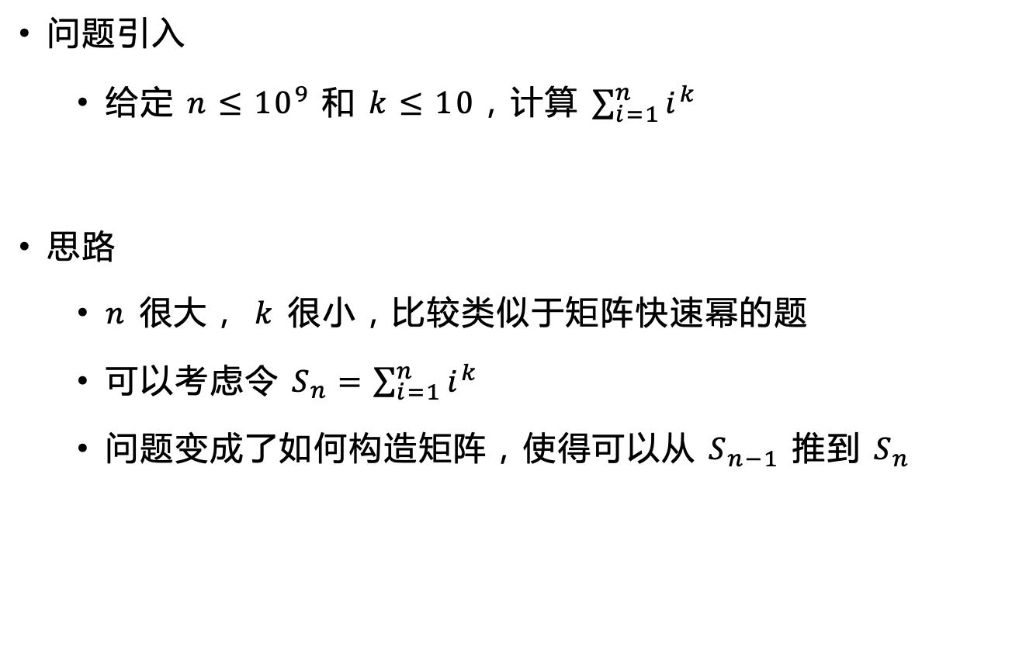
课程脉络 | 矩阵乘法 | 矩阵快速幂 | 求解线性递推 | 矩阵快速幂优化DP | 例3
矩阵快速幂
问题引入
给定 $n≤{10}^{9}$ 和 $k≤10$，计算 $\sum_{i=1}^{n}{i^{k}}$
思路
$n$ 很大， $k$ 很小，比较类似于矩阵快速幂的题
可以考虑令 $S_{n}=\sum_{i=1}^{n}{i^{k}}$
问题变成了如何构造矩阵，使得可以从 $S_{n−1}$ 推到 $S_{n}$

Slide 23
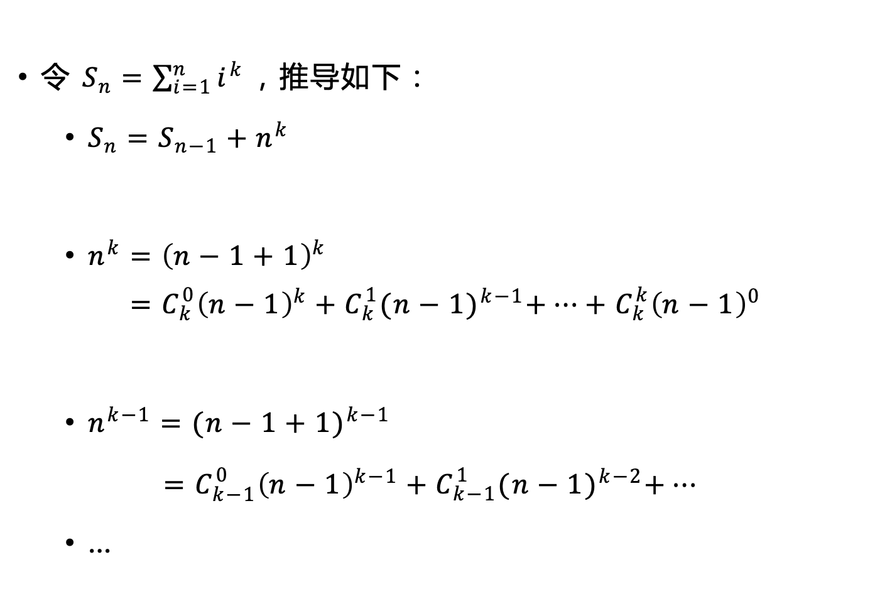
课程脉络 | 矩阵乘法 | 矩阵快速幂 | 求解线性递推 | 矩阵快速幂优化DP | 例3
矩阵快速幂
令 $S_{n}=\sum_{i=1}^{n}{i^{k}}，推导如下：$
$S_{n}=S_{n−1}+n^{k}$
$n^{k}={\left(n−1+1\right)}^{k}$ $=C_{k}^{0}{\left(n−1\right)}^{k}+C_{k}^{1}{(n−1)}^{k−1}+…+C_{k}^{k}{\left(n−1\right)}^{0}$
$n^{k−1}={(n−1+1)}^{k−1}$
$=C_{k−1}^{0}{\left(n−1\right)}^{k−1}+C_{k−1}^{1}{(n−1)}^{k−2}+…$
…

Slide 24
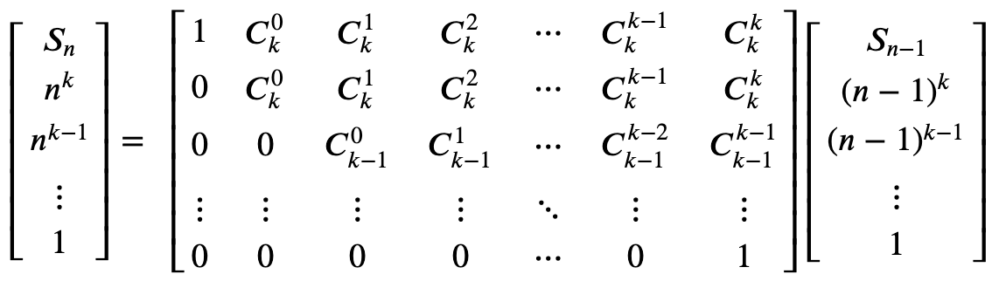
课程脉络 | 矩阵乘法 | 矩阵快速幂 | 求解线性递推 | 矩阵快速幂优化DP | 例3
矩阵快速幂
利用二项式展开构造转移矩阵

Slide 25

矩阵快速幂优化DP Fast Matrix Exponentiation
5

Slide 26
课程脉络 | 矩阵乘法 | 矩阵快速幂 | 求解线性递推 | 矩阵快速幂优化DP | 例3
动态规划回顾
动态规划常见模型
线性型
坐标型
背包型
区间型
状态压缩型
树型
DP 的单调队列优化
DP 的矩阵快速幂优化

Slide 27
课程脉络 | 矩阵乘法 | 矩阵快速幂 | 求解线性递推 | 矩阵快速幂优化DP | 例3
矩阵快速幂优化 DP
矩阵快速幂性质
快速求解线性递推式的结果，如斐波那契递推
优化的 DP 需要满足的条件
转移方程为线性递推式
转移次数超级多（n 很大）
接下来以例3为例进一步讲解

Slide 28

例3讲解 Example 3
6

Slide 29
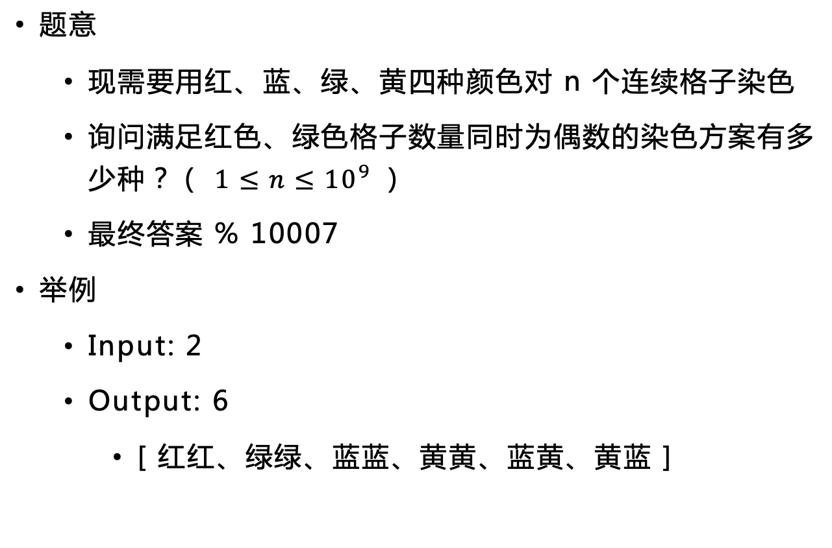
课程脉络 | 矩阵乘法 | 矩阵快速幂 | 求解线性递推 | 矩阵快速幂优化DP | 例3
例3讲解
题意
现需要用红、蓝、绿、黄四种颜色对 n 个连续格子染色
询问满足红色、绿色格子数量同时为偶数的染色方案有多少种？（ $1≤n≤{10}^{9}$）
最终答案 % 10007
举例
Input: 2
Output: 6
[ 红红、绿绿、蓝蓝、黄黄、蓝黄、黄蓝 ]

Slide 30
课程脉络 | 矩阵乘法 | 矩阵快速幂 | 求解线性递推 | 矩阵快速幂优化DP | 例3
例3讲解
算法判断？
连续格子染色，很明显有子结构的性质，可以考虑 DP
但是 n 很大，因此考虑矩阵快速幂优化 DP
DP 思考
DP 状态
DP 转移方程（线性递推式）

Slide 31
课程脉络 | 矩阵乘法 | 矩阵快速幂 | 求解线性递推 | 矩阵快速幂优化DP | 例3
例3讲解
DP 状态思考？
题目问 n 个格子，红绿均为偶数的染色方案数
因此令 A[i] 表示 i 个格子，红绿均为偶数的染色方案数
只有 A[i] 是否足够？
DP 状态添加
偶数需要从奇数转移而来，这一点在思考转移方程的时候可以发现，因此我们进行 DP 状态添加
B[i] 表示 i 个格子，红绿均为奇数的染色方案数
C[i] 表示 i 个格子，红绿有一个为偶数的染色方案数

Slide 32
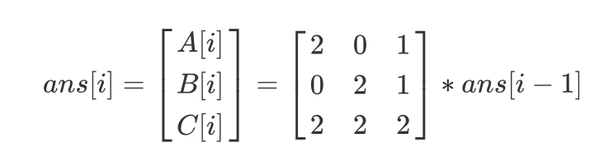

课程脉络 | 矩阵乘法 | 矩阵快速幂 | 求解线性递推 | 矩阵快速幂优化DP | 例3
例3讲解
DP 转移方程
根据 DP 状态，仔细思考转移情况即可得到
A[i] = 2 * A[i-1] + C[i-1]
B[i] = 2 * B[i-1] + C[i-1]
C[i] = 2 * A[i-1] + 2 * B[i-1] + 2 * C[i-1]
矩阵快速幂
复杂度：$O\left(3^{3}log\left(n\right)\right)=O(log⁡(n))$

Slide 33

例4讲解 Example 4
8

Slide 34
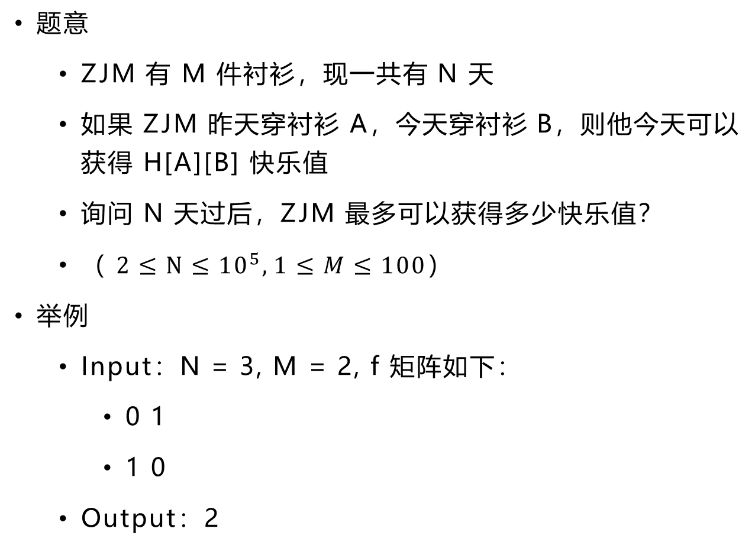
课程脉络 | 矩阵乘法 | 矩阵快速幂 | 求解线性递推 | 矩阵快速幂优化DP | 例3
例4讲解
题意
ZJM 有 M 件衬衫，现一共有 N 天
如果 ZJM 昨天穿衬衫 A，今天穿衬衫 B，则他今天可以获得 H[A][B] 快乐值
询问 N 天过后，ZJM 最多可以获得多少快乐值？
（ $2≤N≤{10}^{5},1≤M≤100$）
举例
Input：N = 3, M = 2, f 矩阵如下：
0 1
1 0
Output：2

Slide 35
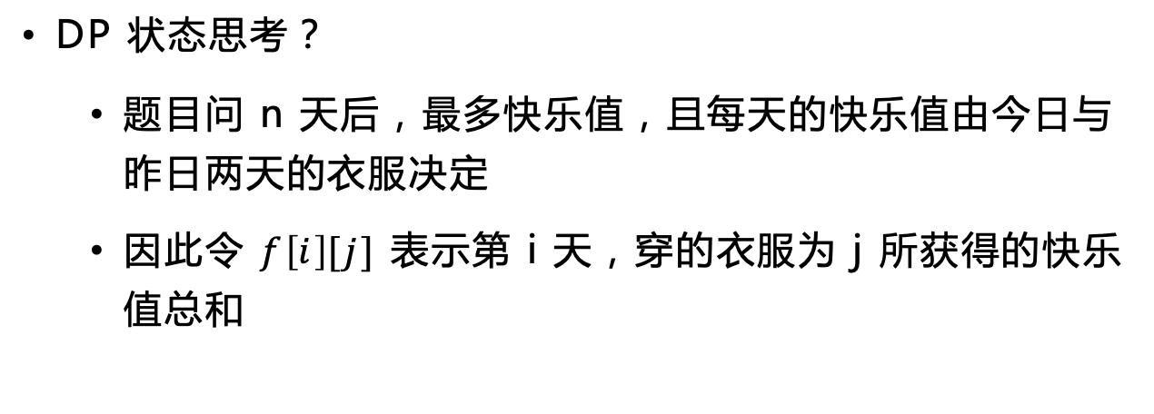
课程脉络 | 矩阵乘法 | 矩阵快速幂 | 求解线性递推 | 矩阵快速幂优化DP | 例3
例4讲解
算法判断？
天数连续，很明显有子结构的性质，可以考虑 DP
n 不是很大，因此不一定是矩阵快速幂优化，先列出 DP 状态和 DP 转移方程再进行判断
DP 状态思考？
题目问 n 天后，最多快乐值，且每天的快乐值由今日与昨日两天的衣服决定
因此令 $f\left[i\right][j]$ 表示第 i 天，穿的衣服为 j 所获得的快乐值总和

Slide 36
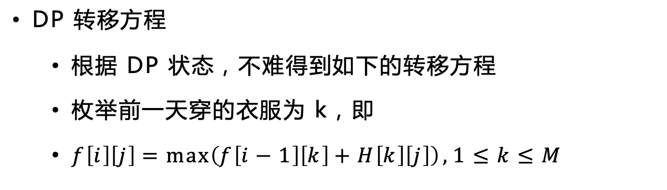
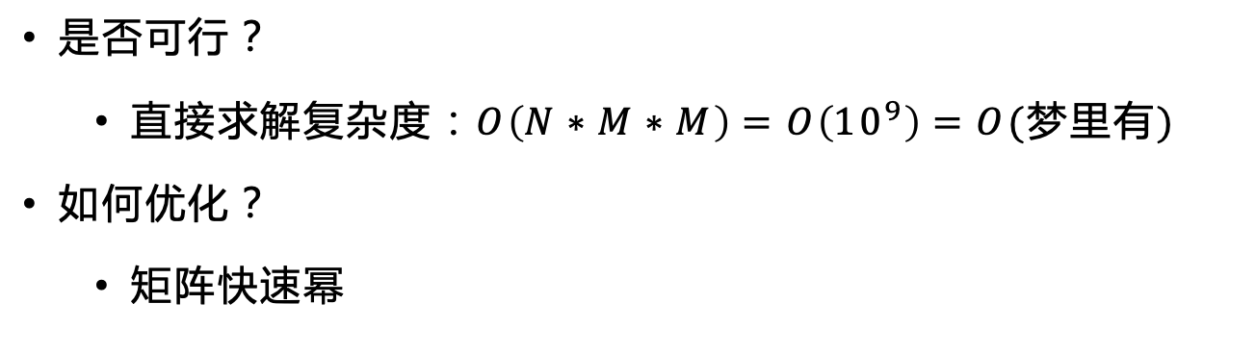
课程脉络 | 矩阵乘法 | 矩阵快速幂 | 求解线性递推 | 矩阵快速幂优化DP | 例3
例4讲解
DP 转移方程
根据 DP 状态，不难得到如下的转移方程
枚举前一天穿的衣服为 k，即
$f\left[i\right]\left[j\right]=\max\left(f\left[i−1\right]\left[k\right]+H\left[k\right]\left[j\right]\right),1≤k≤M$
是否可行？
直接求解复杂度：$O\left(N∗M∗M\right)=O\left({10}^{9}\right)=O(梦里有)$
如何优化？
矩阵快速幂

Slide 37
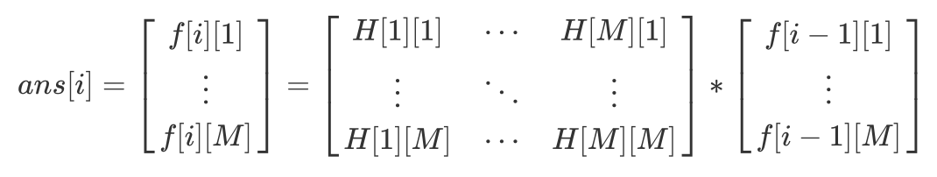
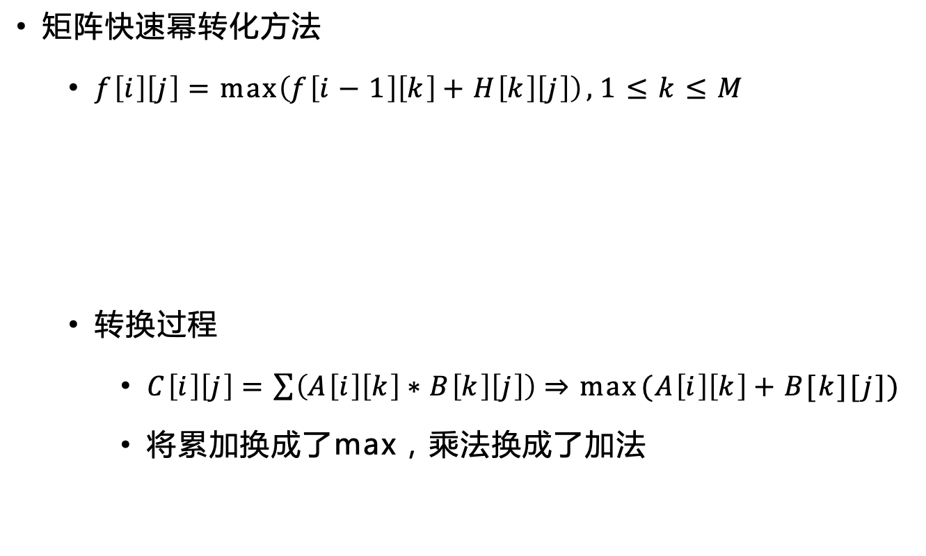
课程脉络 | 矩阵乘法 | 矩阵快速幂 | 求解线性递推 | 矩阵快速幂优化DP | 例3
例4讲解
矩阵快速幂转化方法
$f\left[i\right]\left[j\right]=\max\left(f\left[i−1\right]\left[k\right]+H\left[k\right]\left[j\right]\right),1≤k≤M$
转换过程
$C\left[i\right]\left[j\right]=\sum{\left(A\left[i\right]\left[k\right]∗B\left[k\right]\left[j\right]\right)⇒max⁡(A\left[i\right]\left[k\right]+B[k][j])}$
将累加换成了max，乘法换成了加法

Slide 38
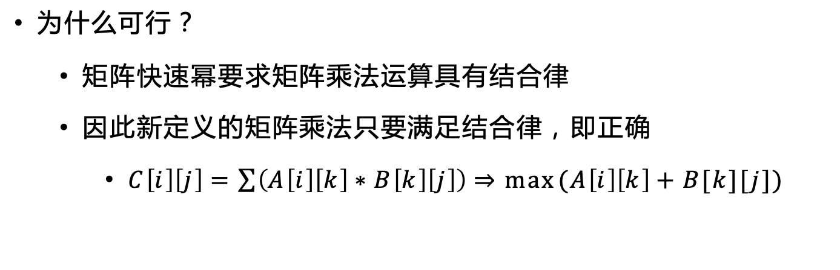
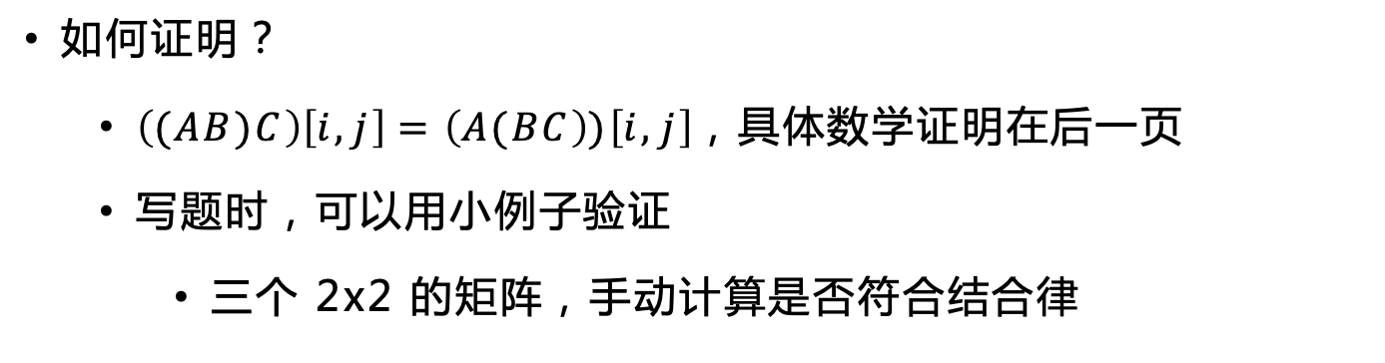
课程脉络 | 矩阵乘法 | 矩阵快速幂 | 求解线性递推 | 矩阵快速幂优化DP | 例3
例4讲解
为什么可行？
矩阵快速幂要求矩阵乘法运算具有结合律
因此新定义的矩阵乘法只要满足结合律，即正确
$C\left[i\right]\left[j\right]=\sum{\left(A\left[i\right]\left[k\right]∗B\left[k\right]\left[j\right]\right)⇒max⁡(A\left[i\right]\left[k\right]+B[k][j])}$
如何证明？
$\left((AB)C\right)\left[i,j\right]=\left(A(BC\right))\left[i,j\right]$，具体数学证明在后一页
写题时，可以用小例子验证
三个 2x2 的矩阵，手动计算是否符合结合律

Slide 39
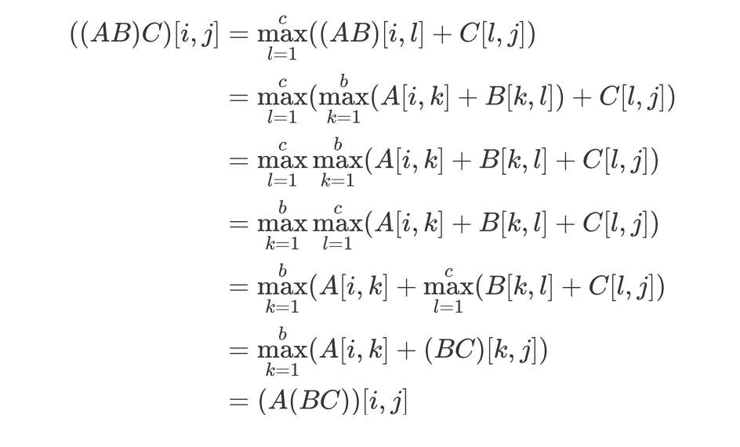

课程脉络 | 矩阵乘法 | 矩阵快速幂 | 求解线性递推 | 矩阵快速幂优化DP | 例3
例4讲解
数学证明（选听）
$C\left[i\right]\left[j\right]=\sum{\left(A\left[i\right]\left[k\right]∗B\left[k\right]\left[j\right]\right)⇒max⁡(A\left[i\right]\left[k\right]+B[k][j])}$
A、B、C 分别为 a x b、b x c、c x d 的矩阵

Slide 40
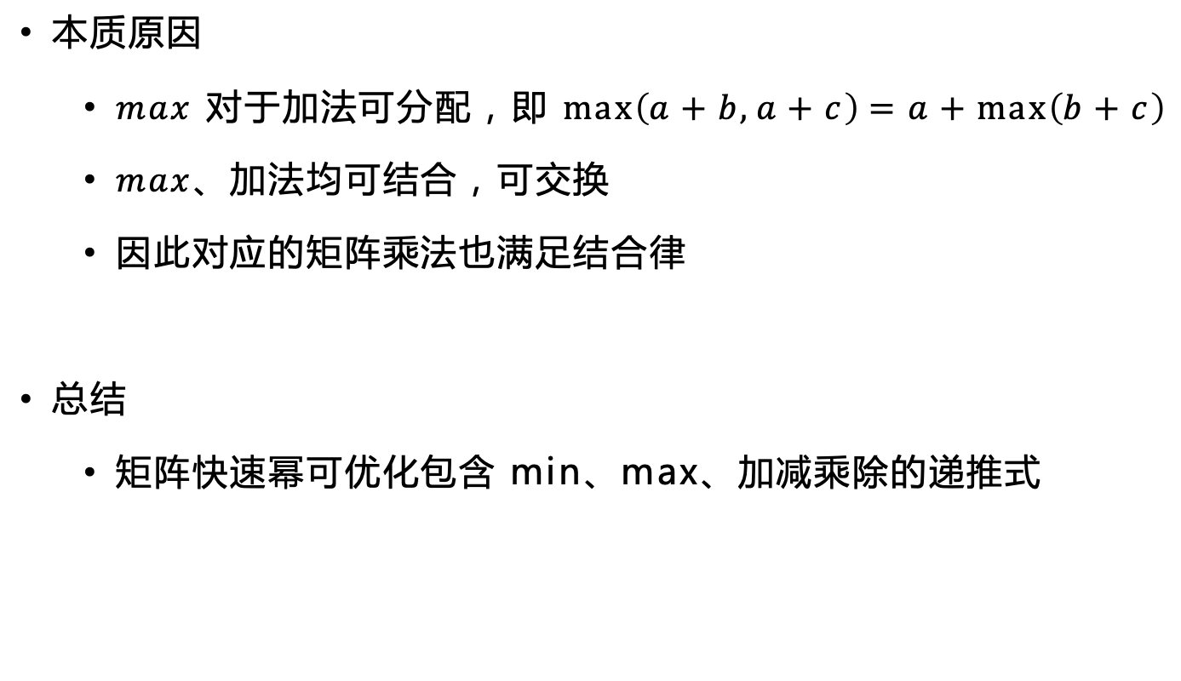
课程脉络 | 矩阵乘法 | 矩阵快速幂 | 求解线性递推 | 矩阵快速幂优化DP | 例3
例4讲解
本质原因
$max$ 对于加法可分配，即 $\max\left(a+b,a+c\right)=a+\max\left(b+c\right)$
$max、加法均可结合，可交换$
因此对应的矩阵乘法也满足结合律
总结
矩阵快速幂可优化包含 min、max、加减乘除的递推式

Slide 41
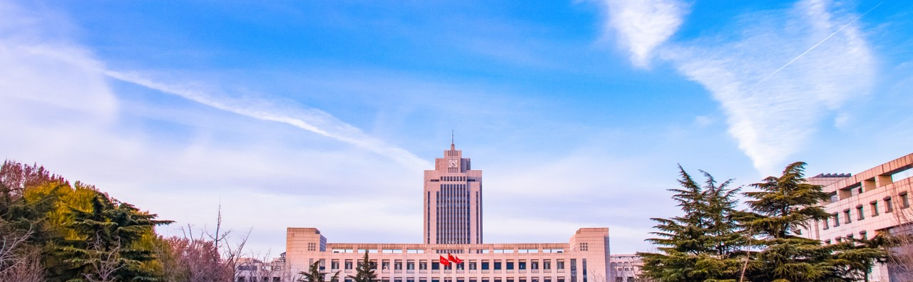

感谢收听
Thank You For Your Listening

